Slide 1
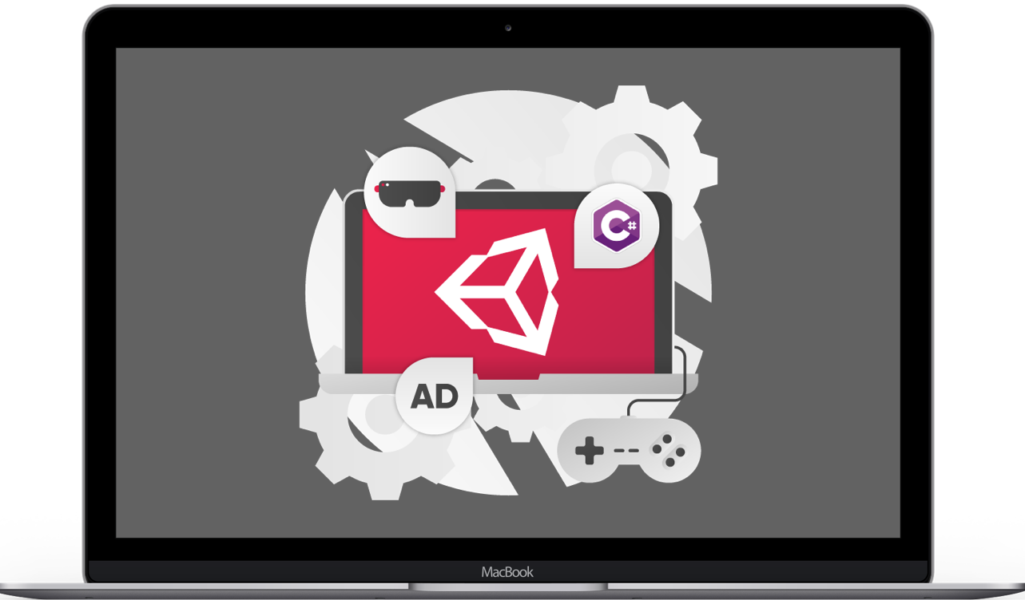
나홀로 개발하는 유니티3D 액션게임
챕터 21
게임 로비 화면 만들기

Slide 2
개발 목표
01 지형(Terrain) 세팅
02 하늘의 풍경, 스카이박스(Skybox) 설정
03 물(Water) 오브젝트 추가하기
04 파티클 이펙트(Particle Effect) 추가하기
05 게임 로비 화면 유저 인터페이스 구현
06 로딩 화면에서 로드한 유저 정보를 화면에 반영하기

Slide 3
01 배경 꾸미기 – 지형, 나무, 물
지형 생성 및 배치
메인 카메라의 위치 및 각도 조절
나무 추가하기
물 추가하기
하늘을 아름답게 표현해주는 skybox 적용하기

Slide 4
02 주인공 캐릭터와 파티클 이펙트
플레이어 캐릭터 추가하기
파티클 이펙트 추가하기
배경음악 추가하기

Slide 5
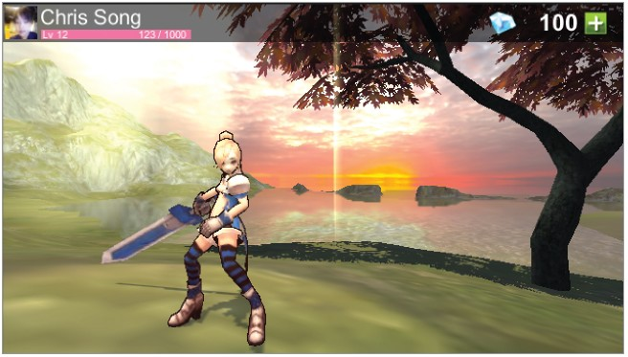
03 인터페이스 구현하기
상단 메뉴바 배경 추가하기
상단 메뉴 좌측에 프로필 추가하기
상단 메뉴 좌측에 텍스트 추가하기
상단 메뉴 좌측 레벨/경험치 게이지 추가하기
상단 메뉴 좌측에 레벨/경험치 텍스트 추가하기
상단 메뉴 우측에 다이아몬드 추가하기

